Slide 1


AGENŢIA JUDEŢEANĂ PENTRU OCUPAREA FORŢEI DE MUNCĂ
BIHOR
Date statistice
Bursele locurilor de muncă
Programe de formare profesională
Oradea-decembrie 2018

Slide 2
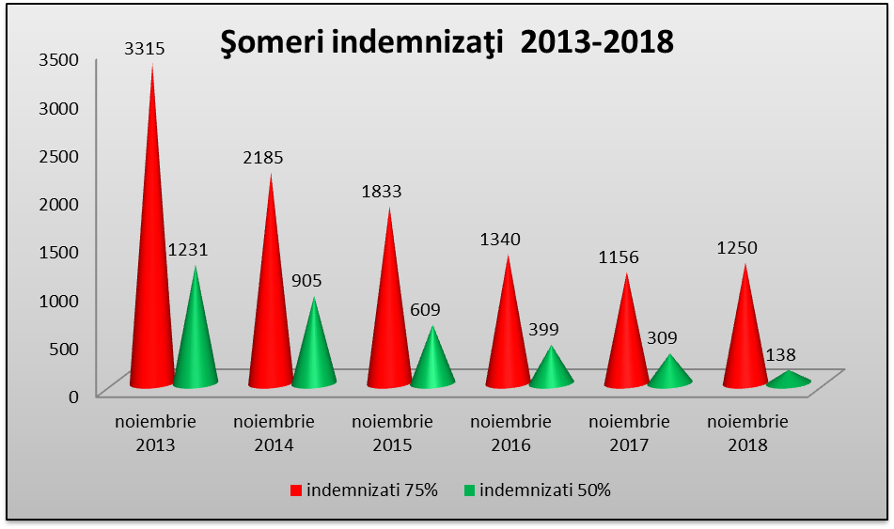
Date statistice 2013-2018

Slide 3
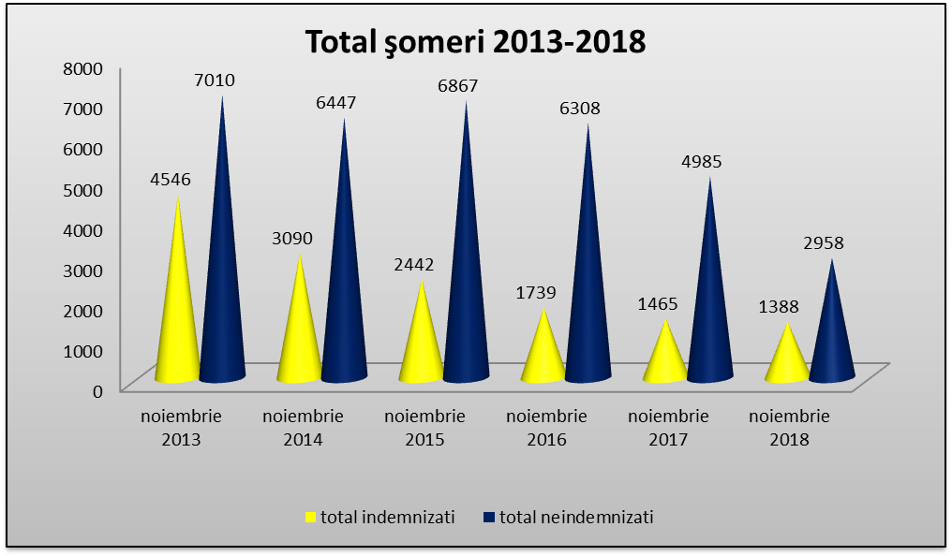
Date statistice 2013-2018

Slide 4
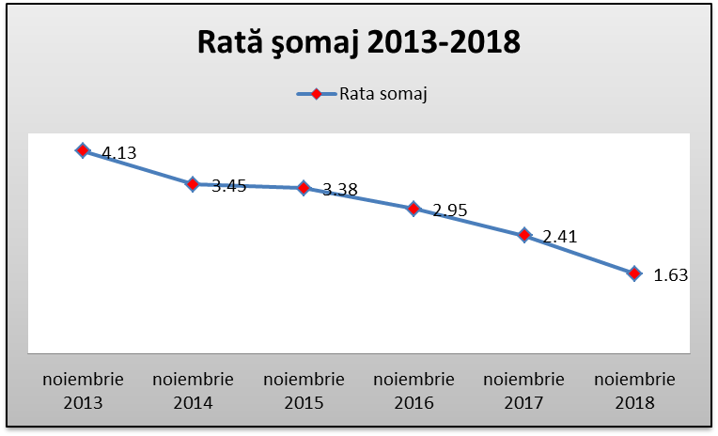
Date statistice 2013-2018

Slide 5
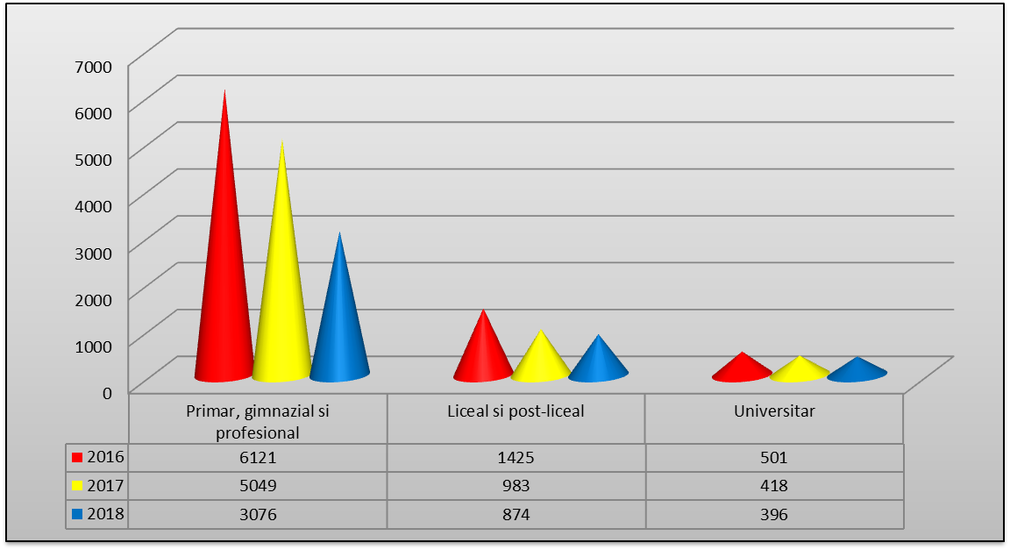
Date statistice 2016- 2018
Repartizarea şomerilor înregistraţi pe nivel de instruire

Slide 6
.
Distribuţia persoanelor înregistrate cu nivel de instruire primar,gimnazial şi profesional
Fără studii 1196 persoane
Şcoală generală incompletă 876 persoane
Învăţământ gimnazial 561 persoane
Învăţământ profesional 443 persoane

Slide 7
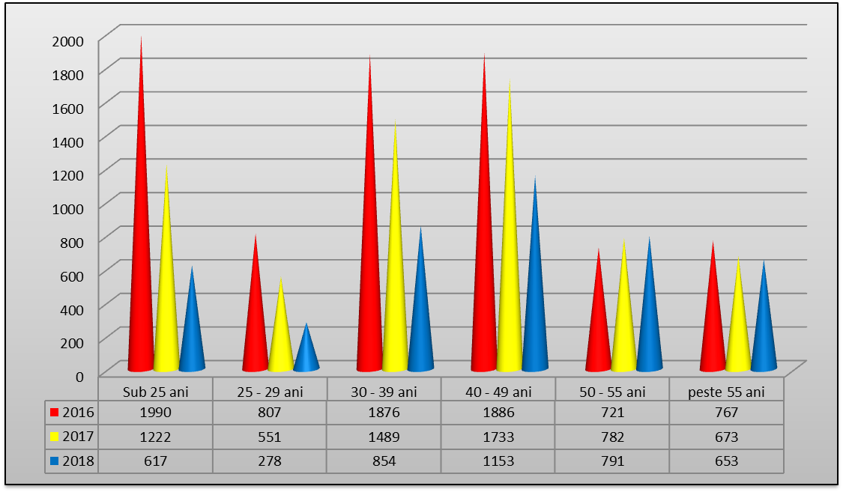
Date statistice 2016- 2018
Repartizarea şomerilor înregistraţi pe grupe de vârstă

Slide 8
BURSELE LOCURILOR DE MUNCĂ
Bursa generală a locurilor de muncă –
aprilie 2018
Bursa locurilor de muncă pentru absolvenţi -
octombrie 2018

Slide 9
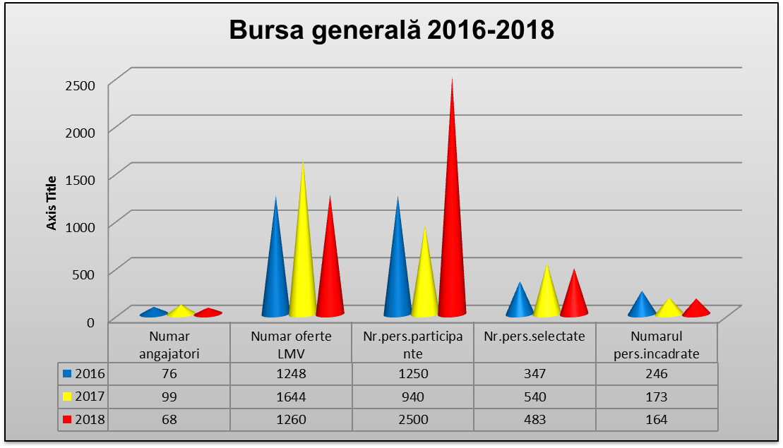
BURSA GENERALĂ

Slide 10
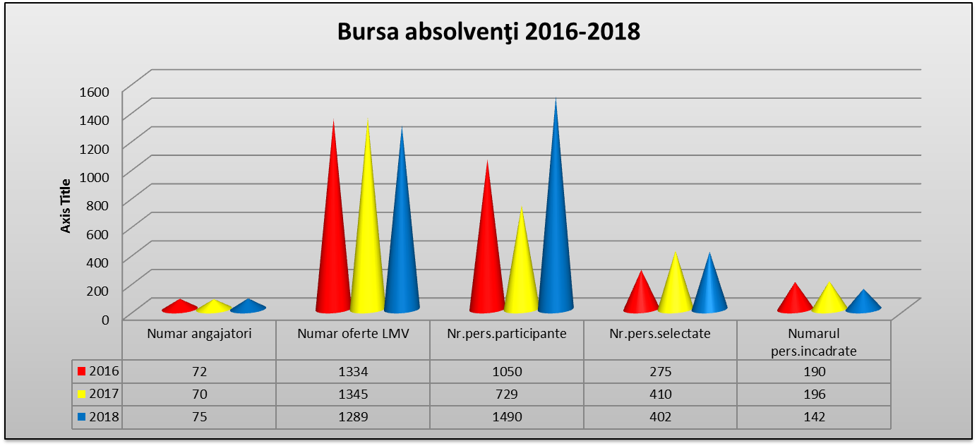
BURSĂ ABSOLVENŢI

Slide 11
Programe formare profesională
Număr programe formare profesională 24
Număr persoane cuprinse în programe de formare profesională 2018 438
Număr persoane care au absolvit programe de formare profesională 2018 383
Număr persoane încadrate în muncă 123

Slide 12
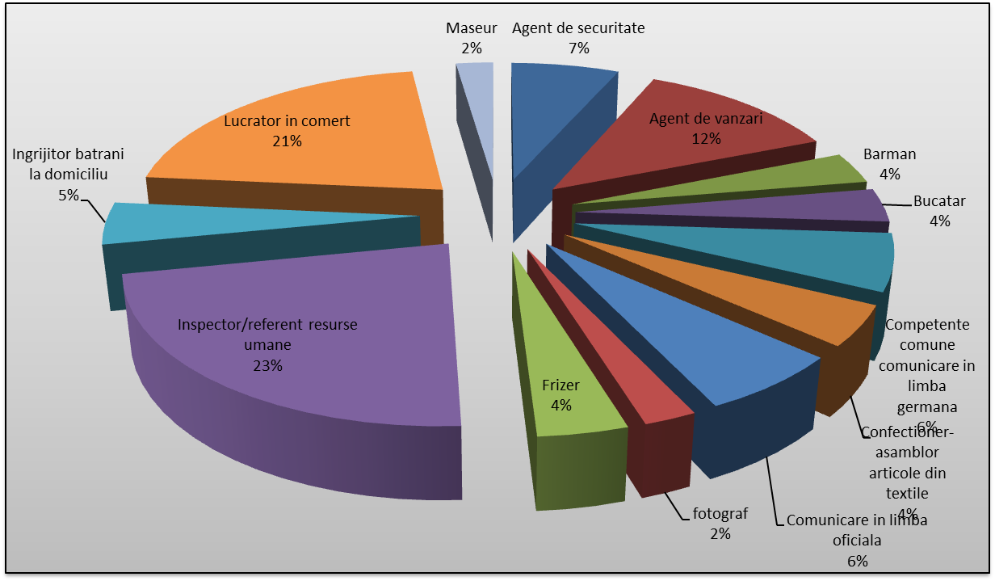
Programe formare profesională 2018

Slide 13
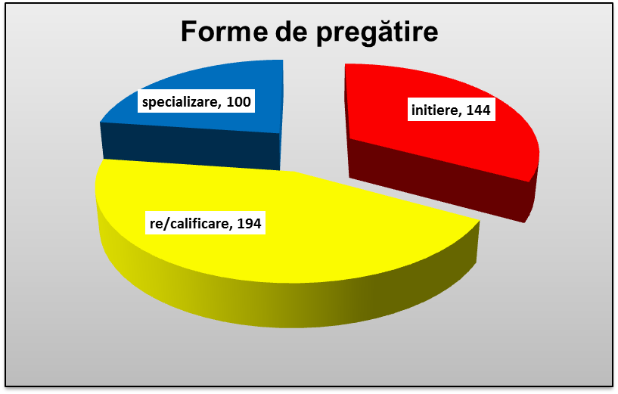
Categorii persoane cuprinse în programe de formare profesională

Slide 14
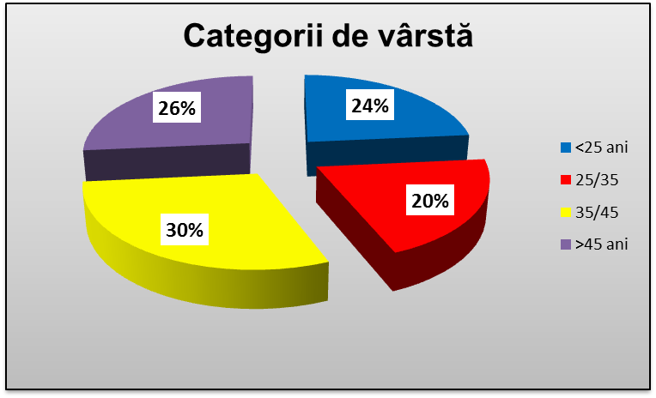
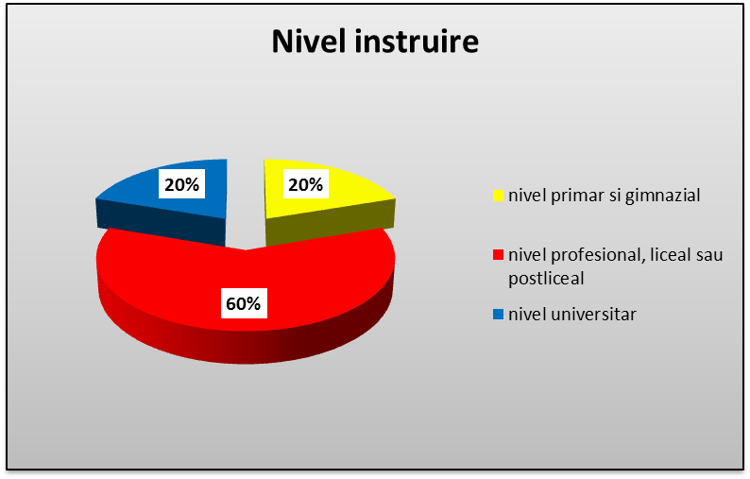
.

Slide 15
Programul de ocupare
TOTAL persoane ocupate 4.125
Număr şomeri peste 45 de ani sau şomeri unici susţinători ai familiilor monoparentale încadraţi în muncă prin subventionarea locului de munca - 427 persoane
Număr persoane cu handicap încadrate în muncă 35 persoane din care prin subvenţionarea locului de
muncă 8

Slide 16
Programul de ocupare
Număr persoane încadrate în muncă prin stimularea mobilităţii forţei de muncă 33 persoane
din care :
Incadrarea la o distanta mai mare de 15 km fata de domiciliu (prima de incadrare) 4
Incadrarea la o distanta mai mare de 50 km fata de domiciliu (prima de instalare) 1
Prima de relocare 28
Acordarea de prime de încadrare pentru absolvenţii de învăţământ 71 persoane
Acordarea de prime de activare pentru şomeri neindemnizaţi
136 persoane

Slide 17
Programul de ocupare
Număr absolvenţi din instituţii de învăţământ, încadraţi în muncă prin subvenţionarea locului de muncă 129 persoane
Încadrarea şomerilor care mai au 5 ani până la pensie prin subvenţionarea locului de muncă
8 persoane
Încadrarea în muncă a tinerilor NEETs prin subvenţionarea locului de muncă
40 persoane

Slide 18


